Slide 1
Egriligi katta bruslarning
tekis egilishi

Slide 2
Mashina va inshoot qismlari orasida, ayniqsa mashinasozlikda to’g’ri bruslar bilan bir qatorda egri bruslar ham keng ko’lamda ishlatiladi. Bunday bruslarning o’ziga xos tomoni shundan iboratki, ularning o’qlari tekis egri chiziqdan iboratdir. Masalan, yuk ko’tarish kranining ilmog’i , zanjir xalqalari, g’ildirak to’g’ini,arka va shu kabilar egri brusga misol bo’ladi (15.1-shakl).Sterjenning egriligi, egrilik radiusiρning eng katta balandligih ga nisbati bilan ifodalanadi. ρ/h>5 bo’lganda sterjenь kichikegrilikda, ρ/h ≤ 5 bo’lganda katta egrilikda, agar ρ/h=∞ bo’lsa, to’g’rio’qli bo’lad

Slide 3
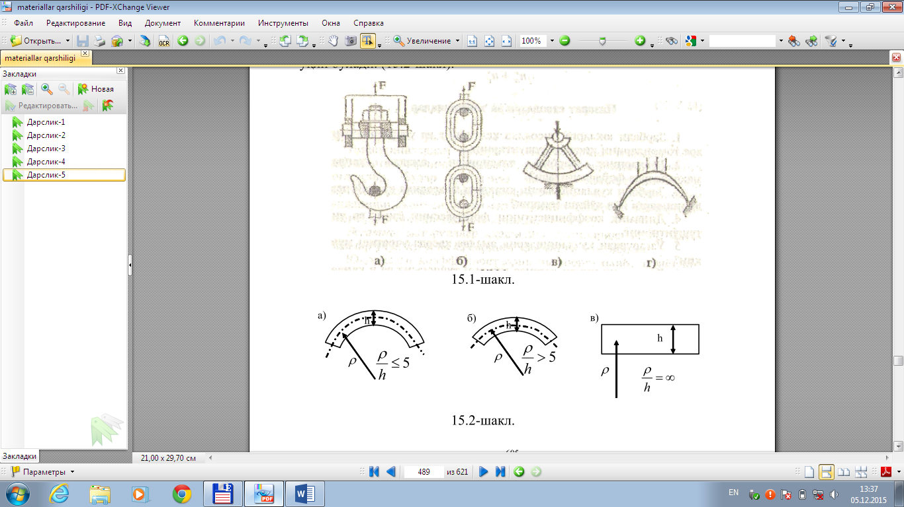

Slide 4
Egri bruslarni loyihalash va hisoblash jarayonlarida quyidagicheklanishlardan foydalanamiz:
a) egri bruslarning ko’ndalang kesimi eng kamida bitta simmetriya o’qiga ega;
b) egri brusning o’qi ko’ndalang kesim og’irlik markazidano’tuvchi tekis egri chiziqdan iborat bo’lib, uning simmetriya tekisligida yotadi;
v) egri brusga qo’yilgan barcha tashqi yuklar uning simmetriyatekisligida yotadi;
g) egri bruslar o’zgarmas yoki o’zgaruvchan bikrlikka ega; hattouning ko’ndalang kesimi o’qi bo’ylab shaklan o’zgarishi ham mumkin

Slide 5
Vintsimon tsilindrik prujinalar vagon, avtomobil va boshqa mexanizmlarda cho’zuvchi va siquvchi kuchlar ta’siriga qarshilik ko’rsatadi. Bunday prujinalar mashinasozlik, asbobsozlik sanoatida zarb kuchini yumshatish maqsadida, ya’ni amartizatsiya elementi sifatida, shuningdek, joyidan ko’chgan detallarni eski holiga qaytaruvchi element tariqasida ishlatiladi, shuning uchun ular ayrim hollarda energiya beruvchi asbob sifatida qo’llaniladi

Slide 6
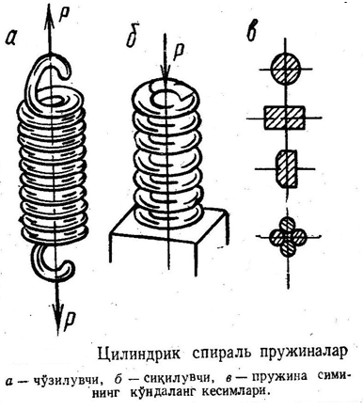
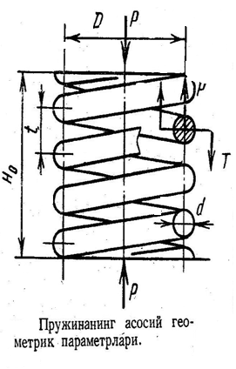

Slide 7
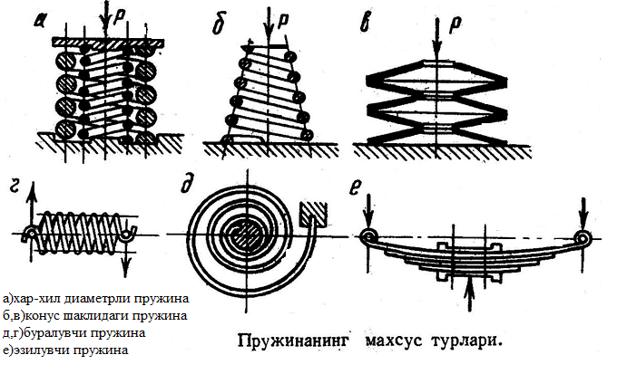

Slide 8
Vintsimon tsilindrik prujinalarni loyihalash uchun ularning mustahkamligini hisoblash bilan birga, qo’yilgan kuch ta’siridan siqilishini yoki cho’zilishini ham oldindan aniqlash lozim. SHunday qilib, bunday prujinalarni hisoblashda, materiali va geometrik o’lchamlari ma’lum bo’lganda unga qo’yiladigan kuch bilan tegishli deformatsiya orasidagi bog’lanishlarni aniqlashga to’g’ri kelar ekan. 6.9 -shakl, a da ko’rsatilgan kichik qadamli bo’lgan vintsimon tsilindrik prujinani cho’zilishi va siqilishini tekshiramiz. Prujinada o’ramlarning uning o’qiga tik bo’lgan tekislikka og’ish burchagi kichik bo’lganligidan o’ramlar shu tekislikda yotadi deb faraz qilamiz. Prujina o’ramlarining radiusini , R prujina tayyorlangan sim diametri d va o’ramlar sonini n bilan belgilaymiz.

